Slide 1
MOKWON UNIVERSITY LIBRARY
희망자료 신청 가이드

Slide 2
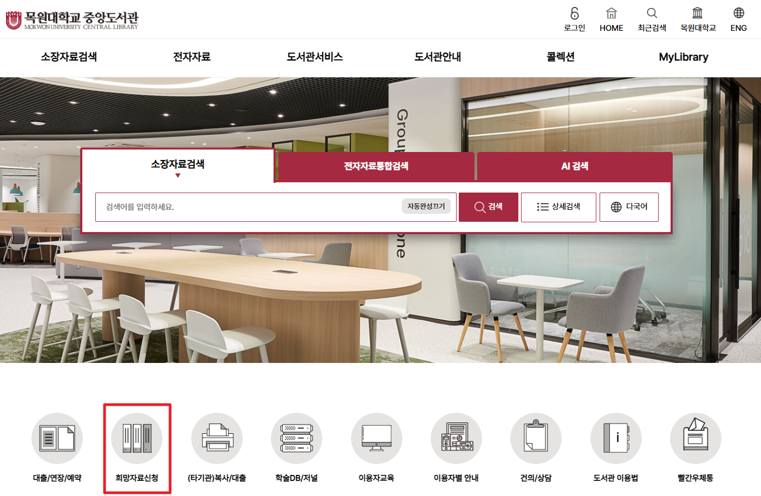
도서신청 방법(공통)
도서관 홈페이지 로그인 후, '희망자료신청＇버튼 클릭
(또는, 도서관 서비스 > 자료이용 > 희망자료신청 클릭)

Slide 3
01
알라딘 도서신청 방법

Slide 4
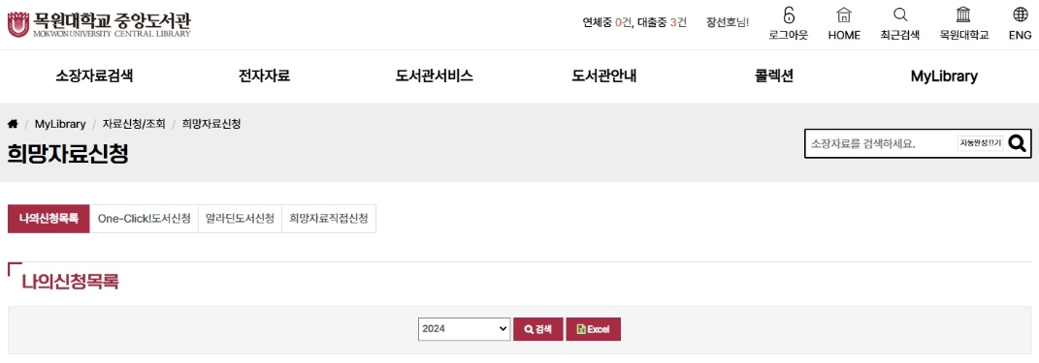
알라딘도서신청 방법
‘알라딘도서신청’ 버튼 클릭

Slide 5
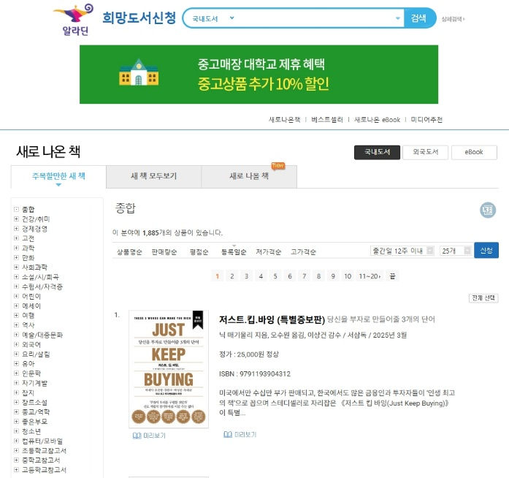
알라딘도서신청 방법
희망도서신청시스템 접속 후, 원하는 도서 검색
← 국내도서 / 외국도서 검색 가능
← 상세검색(제목/저자/출판사 등)도 가능
← 새로나온 책 / 베스트셀러 리스트 확인 가능
← 분야별 브라우징 가능

Slide 6
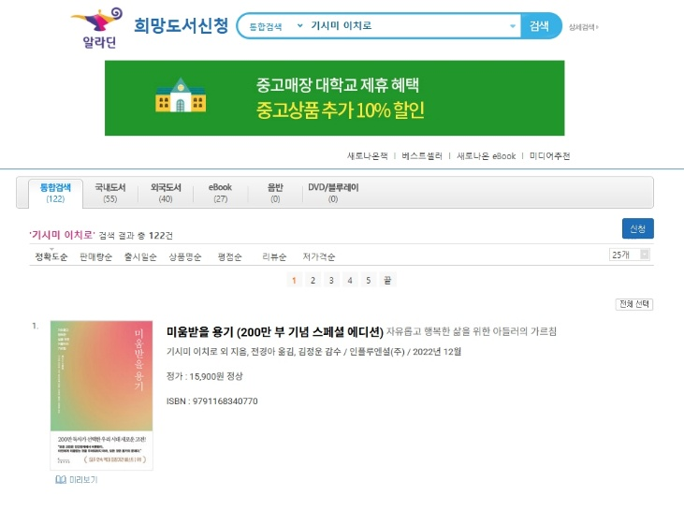
알라딘도서신청 방법
검색 결과, 원하는 자료가 나오면 해당 자료를 클릭
↓해당 자료를 클릭

Slide 7
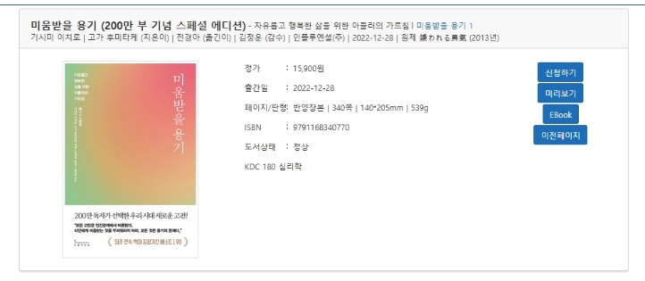
알라딘도서신청 방법
'신청하기‘ 버튼 클릭
↓클릭

Slide 8
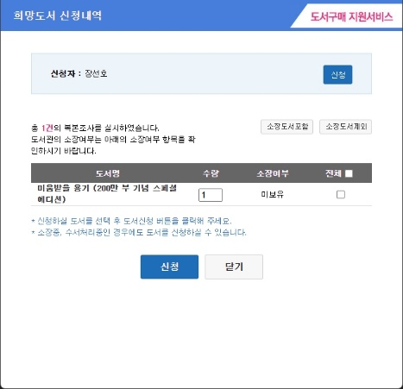
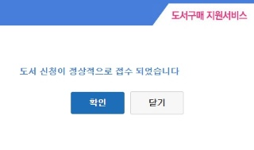
알라딘도서신청 방법
신청 창에서 신청하려는 자료 클릭 후, 신청버튼 클릭
← 1. 소장여부 확인 후, ‘미보유’ 일 때
해당 자료를 클릭하여 체크
← 2. 신청버튼 클릭하면 끝.

Slide 9
02
직접신청 방법

Slide 10
직접신청 방법
‘희망자료직접신청’ 버튼 클릭

Slide 11
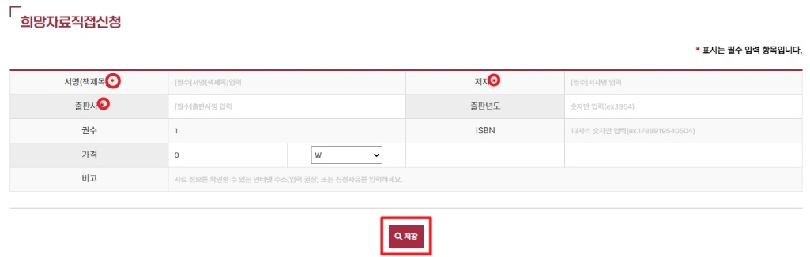
직접신청 방법
' * ‘ 표기 된 필수 입력항목 전부 입력 후, '저장’ 버튼 클릭
- 서지사항을 구체적으로 기재할 수록 정확하고 신속한 서비스 가능
잘 모르겠다면 비고란에 해당 자료를 구입할 수 있는 인터넷 페이지의 URL을 기재 요망
LP도 신청 가능(입수된 LP는 Space M에서 이용가능)
자료가 도서관으로 입수된 경우, 종합정보시스템에 등록한 연락처로 문자 자동 전송
← 인터넷으로 해당 자료를 찾아보신 곳의 URL을
입력해주시면 빠른 구입에 큰 도움이 됩니다.
(ex. 알라딘, 교보문고, Amazon.com 등)

Slide 12
03
FAQ

Slide 13
FAQ
Q1. 개인당 희망자료 신청 가능한 건수는 최대 몇 권까지 인가요?
A. 전 신분(교ㆍ직원, 학생) 공통으로 단행본은 매월 13책, 전자책은 매월 10책 이내로 신청 가능합니다.
DVD나 LP, 악보와 같은 비도서자료들도 직접신청방법을 통해 신청 가능합니다.
단, 연체 등으로 인한 대출 정지기간에는 희망도서 신청이 불가능합니다.
Q2. 신청한 지가 언젠데 왜 빨리 들어오지 않나요?
자료 들어왔다고 문자를 받았는데, 왜 아직 대출할 수 없나요? 빨리 좀 해주세요! 나 바빠요!
A. 국내 자료 / 국외 자료의 여부에 따라 입수 시간이 다릅니다.
또한, 입수 후 장서로 등록되어 서가에 배가되기까지 필요한 작업으로 인하여 시간이 필요합니다.
여건에 따라 변동의 여지는 있으나, 국내자료는 평균 약 1 ~ 2주, 국외자료는 약 1개월 가량 소요됩니다.
우선정리신청가능 안내 문자를 받으시면, 이때부터 홈페이지에서 우선 정리 신청이 가능합니다.
이후, 모든 작업이 완료되어 이용 가능한 상태가 되어 이용가능 문자를 받으시면, 자료 대출이 가능합니다.
Q3. 희망자료 구입 신청이 취소되었습니다. 왜죠?
A. 다음의 이유에 해당되는 경우 신청이 취소될 수 있습니다.
- 확인 결과 해당 도서가 절판 또는 품절되어 구입할 수 없는 경우 / 시중에 미 출판된 자료의 경우
- 도서관에 이미 같은 자료를 소장중인 경우
- 우리 도서관이 소장하기에 부적합한 자료인 경우(어린이 청소년 도서, 얇은 소책자, 8절지 문제집 등)
- 신청 시 작성한 서지정보(도서정보)가 부정확하거나 불충분하여 정확한 도서 확인이 어려운 경우

Slide 14
MOKWON UNIVERSITY LIBRARY
감사합니다
문의 : 학술정보과 042)829-7213

